Slide 1
Venera
Zemljin ”sestrski planet”

Slide 2
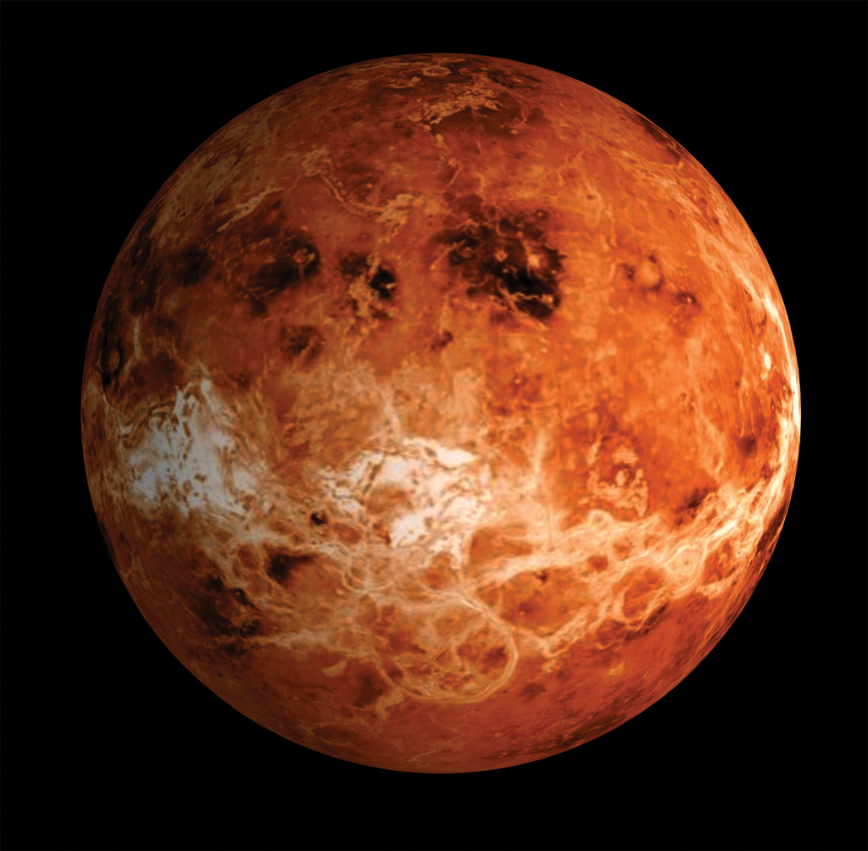

Slide 3
Osnovni podatki
Je drugi planet po vrsti od Sonca.
Velik je približno toliko kot Zemlja.
Povprečna temperatura na površju je 480 °C.
Sonce obkroži v 243 zemljenih dni.
Vrti se v obratno smer kot pa ostali planeti.
Venera potrebuje 243dni, da se zavrti okoli svoje osi.

Slide 4
Osnovni podatki
Pravimo ji večernica ali jutranjica .
Venerino površje vrti s hitrostjo 6,5 km/h, Zemljino pa približno 1600 km/h.
Vidna je samo 3ure pred sončnim vzhodom in 3ure po sončnem zahodu.

Slide 5
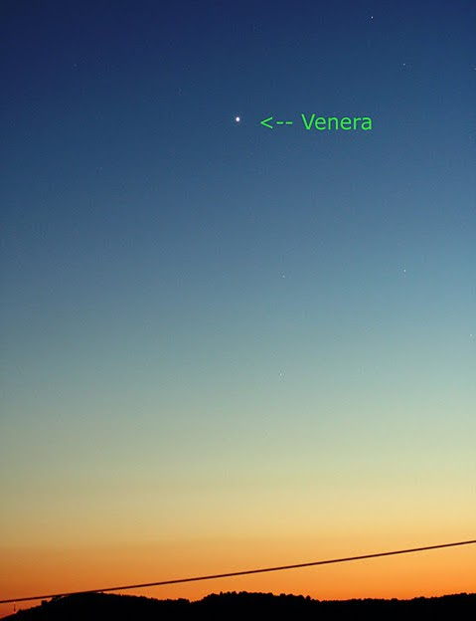

Slide 6
Zanimivosti
Planet se imenuje po rimski boginji ljubezni Veneri.
Je ena izmed nebesnih teles, ki poleg Lune in sonca lahko “zasenči” ostale.
Leta 2004 je Venera prešla Sonce.

Slide 7
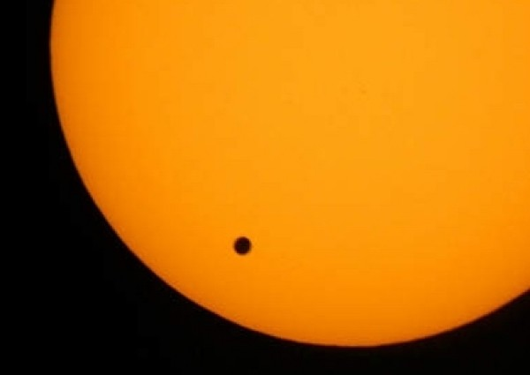

Slide 8
Zgodovina raziskovanja
Prva odprava na Venero in tudi na planet brez posadke leta .
12. februarja 1961 z izstrelitvijo sonde Venera 1.
Leta 2005 so izstrelili sondo Venus exspress, ki se je čez 5 mesecev vtirila na tirnico okoli planeta.

Slide 9
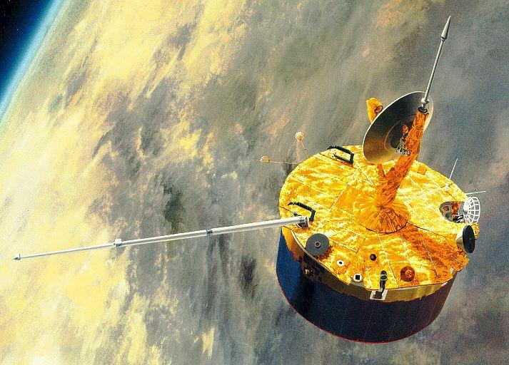

Slide 10
Fizikalne značilnosti
Je ena izmed štirih zemeljskih planetov (Merkur, Venera, Zemlja in Mars).
Je skalnat planet.
Premer Venere je le 650 km manjši od Zemljinega
Masa je 80% Zemljine.
Nima naravnih satelitov.
Planet je pokrit z neprozorno plastjo bleščečih oblakov.

Slide 11
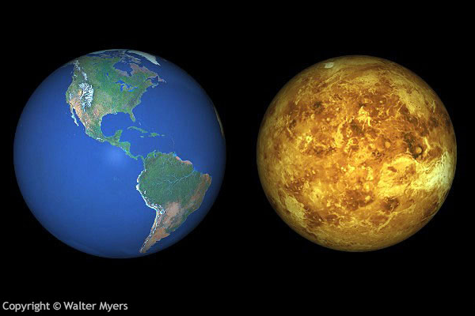

Slide 12
Geologija površja
80% površja sestavljajo ognjeniki
Ima vsaj 167 velikih ognjenikov, ki imajo v premeru približno 100 km
Na Veneri je približno 1000 udarnih kraterjev
Objekti, ki vstopijo v Venerino ozračje s premajhno kinetično energijo jih gosti oblaki upočasnijo.

Slide 13
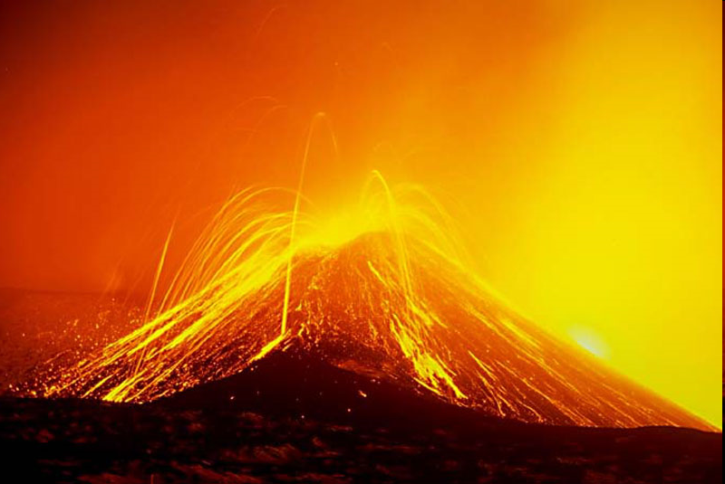

Slide 14
Atmosfera
Ima zelo debelo atmosfero.
Sestavljena je pretežno iz ogljikovega dioksida in dušika.
Pritisk na površini 90krat večji kot na Zemlji
Velik učinek tople grede zaradi velike količine CO₂
Pod gostjo plastjo oblakov CO₂ so še gosti oblaki žveplovega dioksida in kisline.
Oblaki odbijejo 60% sončne svetlobe.
Na Veneri nastajajo strele zaradi pepela v ozračju.

Slide 15
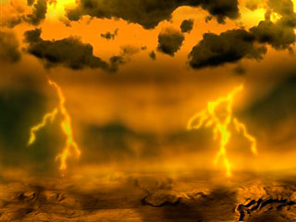

Slide 16
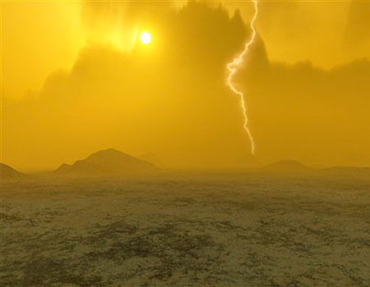

Slide 17
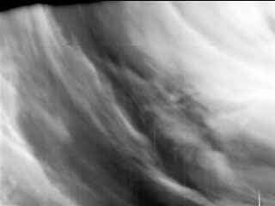

Slide 18
Magnetno polje
Venera ima zelo šibko magnetno polje.
Sončevega vetra ne mor zadržati.
Venera ima zelo šibko globalno magnitudo moči približno 0,1 % Zemljinega.

Slide 19
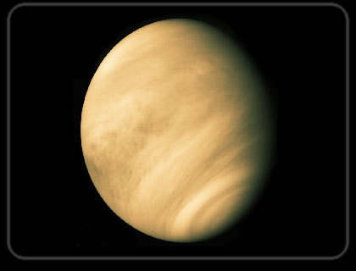

Slide 20
Viri
http://sl.wikipedia.org/wiki/Venera
http://projekti.svarog.org/nase_osoncje/venera.html
http://student.pfmb.uni-mb.si/~vesolje/venera.htm
http://www.orion-drustvo.si/index.php?id=42
http://discoveryenterprise.blogspot.com/2010_04_01_archive.html
http://dijaski.net/astronomija/referati.html

